Slide 1
Belső érintettek

Slide 2
Belső érintettek
Kik a vállalkozások belső érintettjei?
A belső érintetteken belül jellemzően három csoportot szoktunk megkülönböztetni, ők a
tulajdonosok,
menedzserek és
munkavállalók.
A három szereplő eltérő célrendszerrel működik

Slide 3
Belső érintettek
Tulajdonosok:
Tőkét biztosítanak,
befektetett tőke értékének növelése (más motívum is elképzelhető),
tulajdonos magánszemély hozzáállása a tulajdoni arány nagyságától függ,
intézményi tulajdonos: állam, bank, vállalkozás,
tőkeérték növelés és befolyás szerzés

Slide 4
Belső érintettek
Menedzserek, vezetők:
leginkább kötődik a vállalati célokhoz, hiszen érdekelt azok teljesülésében, leginkább a növekedésben,
nyereségesség,
vállalkozás mindennapi működése életminőségi tényező számára
itt jelenhet meg a képviseleti probléma – információ többlet

Slide 5
Belső érintettek
Munkavállalók:
legkevésbé kötődnek a szervezet céljaihoz, bár a célok elérésében kifejezetten nagy szerepet játszanak
főként egyéni célok jelennek meg – jövedelem,
motiváció kérdése

Slide 6
Belső érintettek
Vállalati diagnosztika:
Hasonlíthat egy orvosi diagnosztikai eljáráshoz
Vizsgálat: információt gyűjtünk általában, legkülönfélébb információk begyűjtése,
Diagnózis: betegségek megállapítása,
Előírások: instrukciókkal látjuk el, hogy mit kell tenni a gyógyulás érdekében.
Ha a diagnózis helyes a kezelés hatékony lehet és megszüntethetőek a tünetek, de ha nem …….

Slide 7
Belső érintettek
Vállalati diagnosztika:
Vállalatok esetében is hasonló a helyzet, számos információ megszerzése szükséges,
Ezeket csoportosítani, sémákba, modellekbe kell rendezni,
Ki kell szűrni a kis valószínűséggel meghúzódó okokat,
Így kialakulnak azok, amelyek beavatkozást igényelnek – a beavatkozásokat meg kell tenni,
A hibás diagnózis a vállalkozás nehézségeinek fokozásához vezet,

Slide 8
Belső érintettek
Vállalati diagnosztika:
Ahhoz, hogy a stratégia módosításáról dönteni tudjunk meg kell válaszolnunk:
Hogyan alakul a vállalkozás teljesítménye?
Milyen volt a múltbéli teljesítmény?
Merre tart a teljesítménytrendünk?
Milyen módszerek állnak rendelkezésre?

Slide 9
Belső érintettek
Vállalati diagnosztika – funkciók diagnózisa
Itt az jellemzően egy az iparágon belüli kimagasló vállalkozáshoz mérjük magunkat,
MARKETING:
Megfelelő-e a piaci szegmentáció?
Megfelelő-e a fogyasztói igények meghatározása?
Érvényesül-e a marketingkoncepció a misszió megfogalmazása során?
Jó-e a disztribúciós csatornánk?
Hatékony-e az értékesítést támogató tevékenység?

Slide 10
Belső érintettek
Vállalati diagnosztika – funkciók diagnózisa
TERMELÉS:
Milyen a termelőkapacitások elhelyezkedése a nyersanyagokhoz, a fogyasztóhoz képest?
Milyen állapotúak a berendezéseink?
Milyen fejlet a gyártási/szolgáltatási technológiánk?
Tartjuk-e a termelés során a tervezett minőségi szintet?
Minimalizáljuk-e a termelési kieséseket?
Minimalizáljuk-e a karbantartási kiesést?
Betartjuk-e a termelési költségeket?
Betartjuk-e a határidőket?

Slide 11
Belső érintettek
Vállalati diagnosztika – funkciók diagnózisa
PÉNZÜGY:
Beruházási költségeink hol állnak az iparági szinthez?
Megfelelő a tőkeellátottságunk?
Milyen a tulajdonosokhoz/részvényesekhez kapcsolódó viszony?
Milyen a kapcsolat a pénzintézetekkel?
Rövidtávú hitelező kapcsolatok megfelelőek-e?
Tőkeösszetétel kellően rugalmas?
Megfelelő-e a pénzügyi irányítás?
Eszközök és források összhangja megfelelő?

Slide 12
Belső érintettek
Vállalati diagnosztika – funkciók diagnózisa
EMBERI ERŐFORRÁSOK:
Kvalifikált munkaerő toborzás és utánpótlás megfelelő-e?
Fenyeget-e a jó munkaerő elvándorlása, elcsábítása?
Új belépők megkapják-e a megfelelő támogatást?
Fluktuáció, hiányzás az iparág alatt van?
Elbocsájtások megelőzhetőek-e?
Fenyeget-e sztrájk?
Teljesülnek-e a munkajogi előírások?

Slide 13
Belső érintettek
Vállalati diagnosztika – funkciók diagnózisa
KUTATÁS ÉS FEJLESZTÉS:
Megfelelőek-e a technológiáink?
Hol járnak a termékeink a versenytársakhoz képest?
Gazdaságosak a fejlesztések?
Technológiai fejlesztéseink stratégiailag is megállják a helyüket?
Látjuk-e előre a technológiai változásokat?

Slide 14
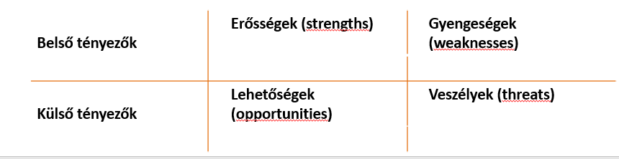
Belső érintettek
Vállalati diagnosztika – SWOT
Szöveges összevetések, összegzések.

Slide 15
Belső érintettek
Vállalati diagnosztika – SWOT
Erősségek:
A szervezet potenciális belső erőforrásait vizsgálja,
melyek azok a pozitívumok, amik eddig is a siker zálogai voltak, és a továbbiakban is lehet rájuk építeni.
Ha például egy kistérséget vizsgálunk, erősség lehet a jó közlekedés-földrajzi adottság, a kulturális örökségek, színvonalas szálláshelyek, megfelelően képzett humánerőforrás, stb.
Melyek az előnyeink? Mit csinálunk jól? Milyen kedvező adottságaink vannak?

Slide 16
Belső érintettek
Vállalati diagnosztika – SWOT
Gyengeségek:
a fejlesztendő területek.
Gyengeség lehet a kistérségekkel kapcsolatban például a magas munkanélküliségi ráta, az infrastrukturális ellátottság hiányosságai, a szegényes turisztikai programkínálat, rendezetlen tulajdonviszonyok, stb.
Mit csinálunk rosszul? Mit csinálnak mások jobban? Melyek a hátrányaink?

Slide 17
Belső érintettek
Vállalati diagnosztika – SWOT
Lehetőségek:
Melyek számunkra a fontos pozitív külső változások, folyamatok?
Hol rendelkezünk jó eséllyel?
Melyek a kitörési pontok?

Slide 18
Belső érintettek
Vállalati diagnosztika – SWOT
Veszélyek:
Milyen követelmények fogalmazódnak meg, amelyeket nehéz teljesíteni?
Melyek azok a környezeti változások, amelyekkel nem tudjuk felvenni a versenyt, amelyek hátrányosan érintenek bennünket?
A kockázat miben léte és mértéke.

Slide 19
Belső érintettek
Vállalati diagnosztika – MCKINSEY-FÉLE 7S-MODELL
A sikeres stratégia megvalósításának feltételeit a Tom Peters és Robert Waterman nevéhez fűződő, és a McKinsley tanácsadó cég által kidolgozott 7S-modellel.
7S elnevezés angolul: Strategy, Structure, Systems, Style, Staff, Skill, Shared values
A modell segítségével a szervezetek megvizsgálhatják, hogy a hét elem egyensúlyban van-e, és ha nem, akkor milyen változtatásokat kell végrehajtani, alkalmazásával a szervezetek képesek lehetnek megérteni, hogyan befolyásolják az egyes funkciók egymást és ezek hogyan hatnak az eredményekre.

Slide 20
Belső érintettek
Vállalati diagnosztika – MCKINSEY-FÉLE 7S-MODELL
Stratégia: összefüggő akciók együttese, amely versenyelőny megszerzésére irányul, javítja a pozíciót, gondoskodik az erőforrások elosztásáról.
Szervezet: a szervezeti munkamegosztás szervezeti sémája, hatásköri és felelősségi listája.
Rendszerek: a szervezeten belüli folyamatokat összefogó rendszerek (gyártási rendszer, beruházási rendszer, érdekeltségi rendszer, tervezési rendszer, információs rendszer stb.)

Slide 21
Belső érintettek
Vállalati diagnosztika – MCKINSEY-FÉLE 7S-MODELL
Stílus: a vezetés viselkedési módja, értékrendje.
Személyzet: a szervezet alkalmazásában álló munkaerő, annak összetétele, minőségi jellemzői.
Szakértelem: a szervezet egészének, az ott foglalkoztatottak összességének képessége feladatok megoldására (csapatmunka, szemben az egyéni képességekkel).
Közös értékek: a célkitűzések mögött meghúzódó, a szervezetben dolgozók többsége által elfogadott, mélyebben gyökerező értékek

Slide 22
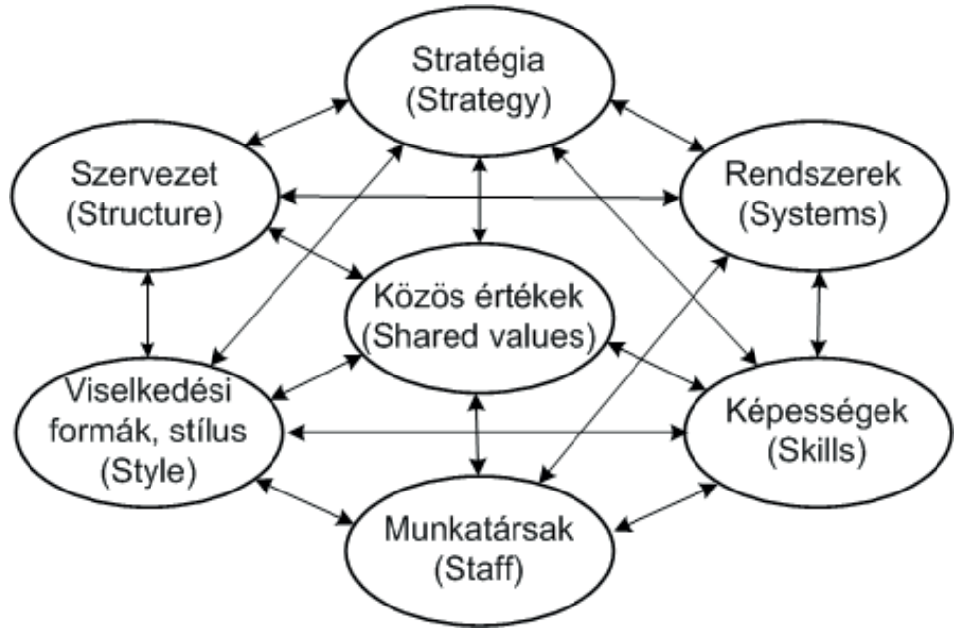
Belső érintettek
Vállalati diagnosztika – MCKINSEY-FÉLE 7S-MODELL

Slide 23
Belső érintettek
Vállalati diagnosztika – MCKINSEY-FÉLE 7S-MODELL
A változók közül egyesek jól körülhatárolhatók, meghatározhatók, nyomon követhetők.
Ezek az úgynevezett keménytényezők: a szervezet, a stratégia, valamint a vállalati rendszerek.
A többi négy dimenzió alkotja a vezetés nehezebben megfogható komponenseit, amelyek az emberi tényezőkhöz jobban kötődőek.
Azt a közeget jelentik, amelyben a kemény tényezők mélyen beágyazódva működnek. Ezek az úgynevezett lágy tényezők: a stílus, a munkaerő, a szakértelem és a közös értékek, melyek a szervezeti kultúra meghatározásában játszanak fő szerepet

Slide 24
Belső érintettek
Vállalati diagnosztika – MCKINSEY-FÉLE 7S-MODELL
A korábban irracionálisnak, intuitívnek, informálisnak minősített szervezeti komponensekről is kiderült, hogy kezelhetők.
A lágy tényezőkben is hatalmas feladatai vannak a vezetőknek, hogy a vállalat sikeres legyen.
Az akciók sikeres végrehajtását, az eredményt a folyamatos megújulás és tanulás, valamint az új ötletek biztosítják.
Ehhez azonban jó szakemberekre van szükség, és előtérbe kell helyezni a demokratikus vezetést, a mentorálást és a csapatmunkát.

Slide 25
Köszönöm a figyelmet!

